Slide 1
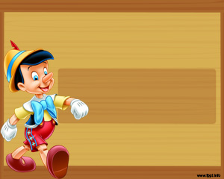
Escuela Normal de Educación Preescolar
Lidia Susana Alvarado Tovar
3C
Objeto de aprendizaje

Slide 2
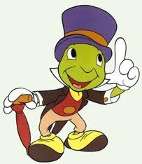
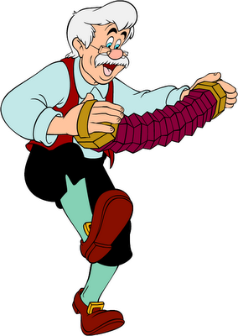
¿Mayor o menor?

Slide 3
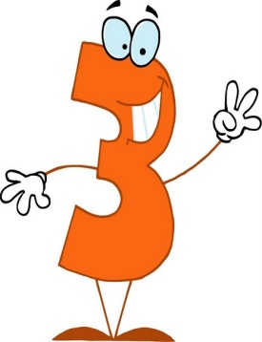
Regresar
Ordena de menor a mayor

Slide 4
Regresar
Ordena de mayor a menor

